Slide 1

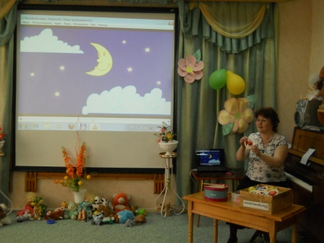
Использование информационно-коммуникационных технологий в работе музыкального руководителя
Презентацию подготовила: Музыкальный руководитель МКДОУ детского сада «Родничок» пгт Юрья
Белобородова Л.А.

Slide 2
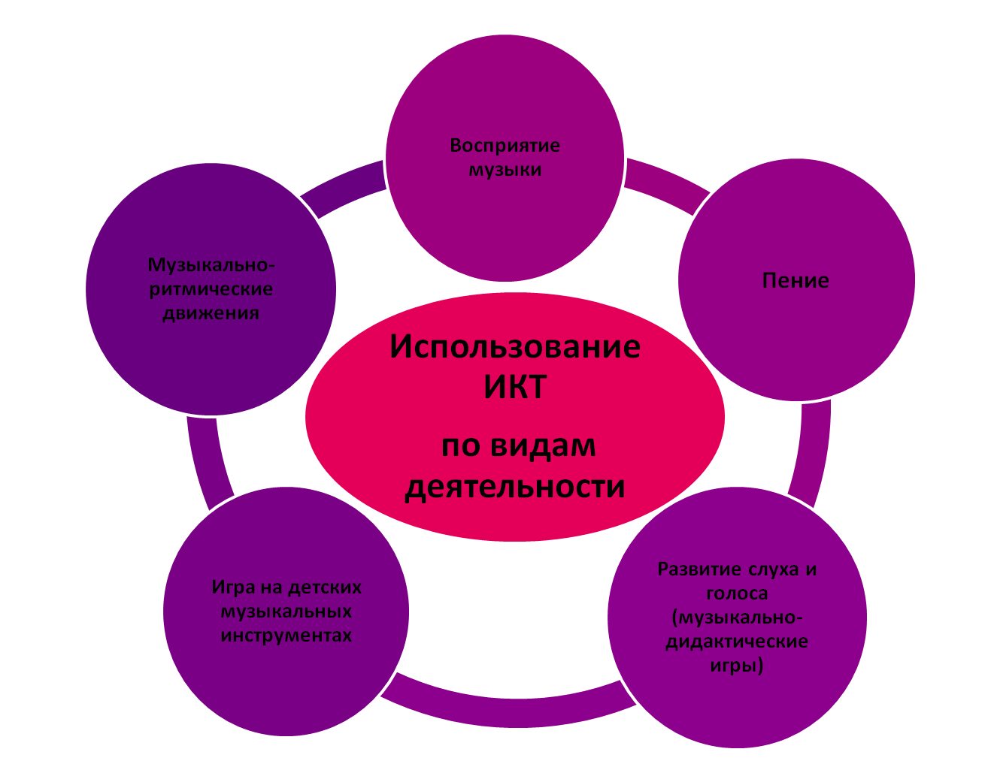

Slide 3
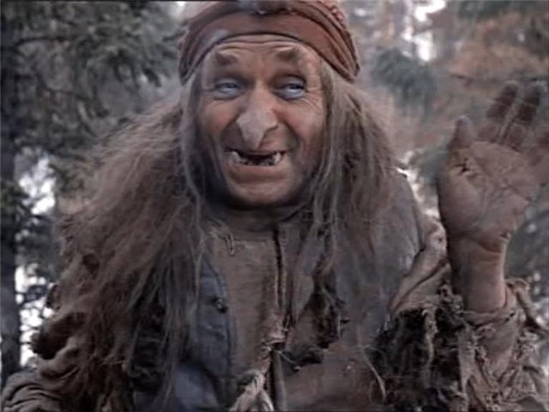
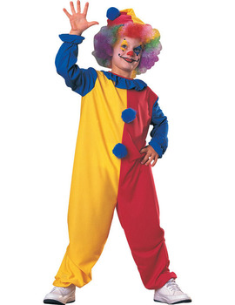
Восприятие музыки
Видео-иллюстрации для слушания музыки
«Баба Яга» М.П.Мусоргский
«Клоуны» Д.Б.Кабалевский

Slide 4
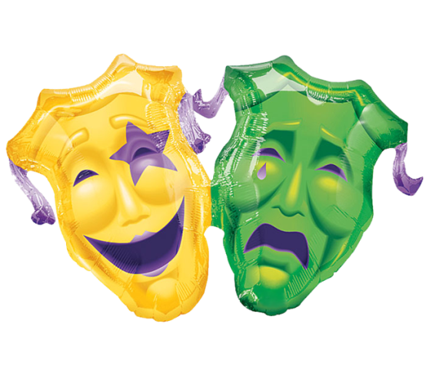
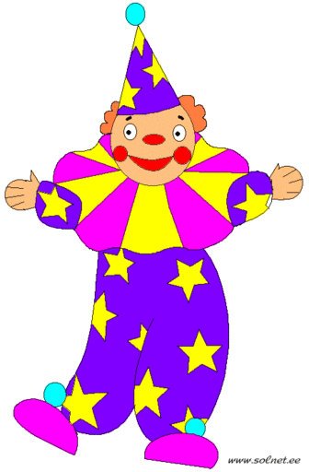
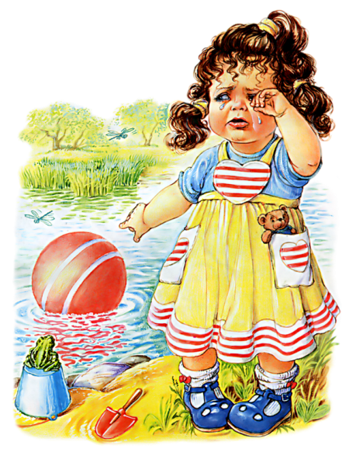
Знакомство с характером музыкальных произведений

Slide 5

Презентации для знакомства с жанрами музыки

Slide 6
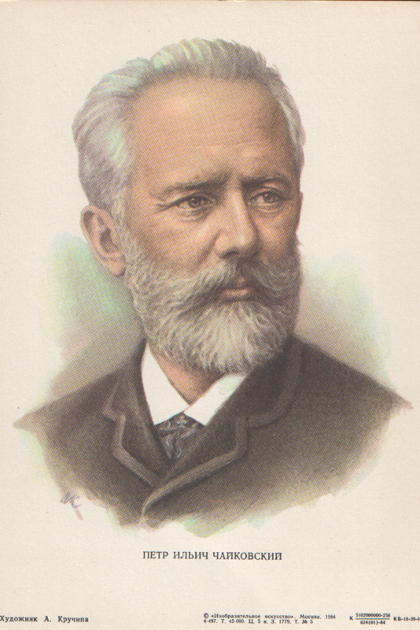
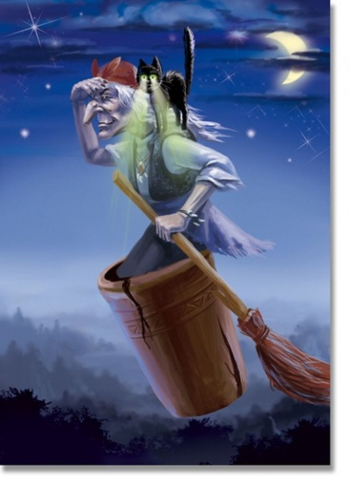
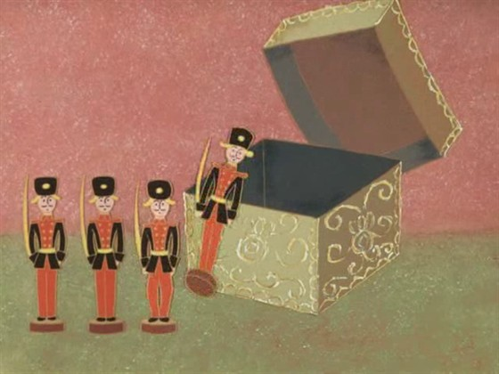
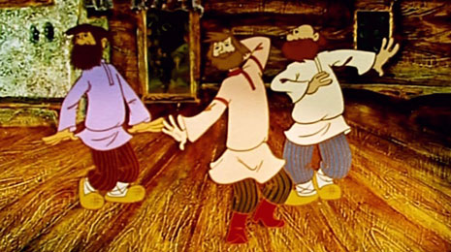
Презентации для знакомства с творчеством композиторов

